Slide 1

Agroecology in the 2021-2027 Multi-annual Financial Framework
The importance of agroecology for sustainable agri-food systems and the Green Deal objectives
INTPA F3 - Webinar
3, 4 and 8 November 2021

Slide 2

Webinar INTPA F3 - Agroecology in the 2021-2027 Multi-annual Financial Framework
The importance of agroecology for sustainable agri-food systems and the Green Deal objectives 2
Changement climatique et Contribution Environnementale
Marie-Laure ROBERT
DG INTPA/F1

Slide 3
Agenda
Contributions historiques 2014-2020
Engagements de la VCDCI/ État de l'Union (15/09/2021)
Marqueurs de Rio et options de notation
Conseils rapides pour intégrer l'environnement et le changement climatique dans les systèmes agricoles et alimentaires
Activités pouvant bénéficier des marqueurs de Rio pour l'agriculture et les systèmes alimentaires
Installations techniques de l'UE pour les pays partenaires - EUD et HQ
Webinaires à venir - Écologisation/Greening

Slide 4
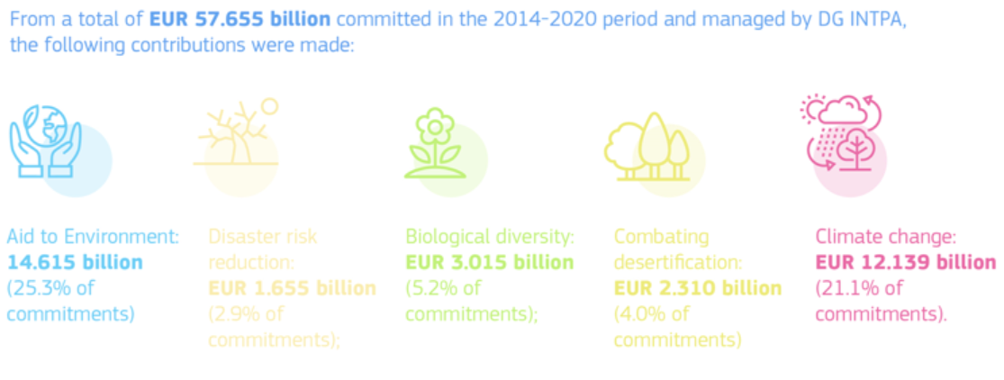
Webinar INTPA F3 - Agroecology in the 2021-2027 Multi-annual Financial Framework
Climate change, DRR and environmental contribution
Contributions hystoriques de INTPA 2014 – 2020
L'objectif financier de l'UE consistant à consacrer au moins 20 % de tous les fonds européens à l'action climatique dans le cadre financier pluriannuel (CFP) 2014-2020 a été dépassé pour les fonds gérés par INTPA.

Slide 5
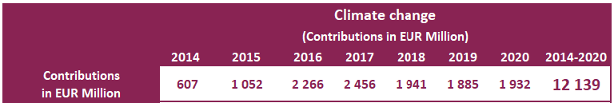
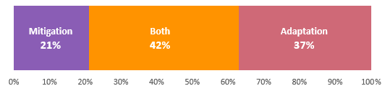
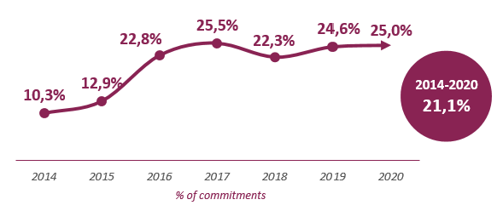
2014-2020 Performance en matière de changement climatique (INTPA)
Si une action obtient un score à la fois pour l'atténuation et l'adaptation du changement climatique, seul le score le plus élevé est pris en compte pour le calcul des contributions à l'"action climatique"
Les contributions à l'atténuation des changements climatiques et à l'adaptation à ces changements sont également présentées séparément

Slide 6
2014-2020 Part du financement sectoriel consacré au changement climatique
Notes:
The main sectors contributing to Mitigation were: Energy (EUR 2.279 billion, 64.6% of commitments in the sector), Other sectors (EUR 1.300 billion, 4.3% of commitments in the sector) and ARD/FNS (EUR 1.221 billion, 16.0% of commitments in the sector).
In the case of Adaptation, the main contributing sectors were: ARD/FNS (EUR 3.511 billion, 46.0% of contributions in the sector), Other sectors (EUR 1.966 billion, 6.5% of contributions in the sector) and General environmental protection (EUR 1.259 billion, 54.9% of contributions in the sector).

Slide 7
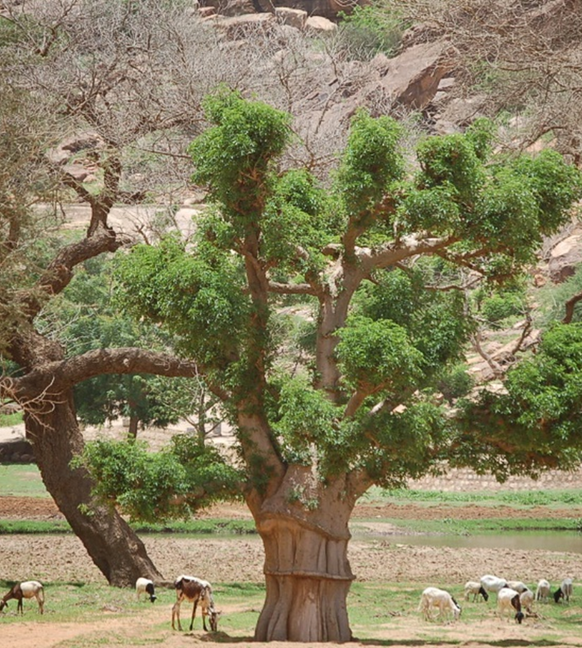
Webinar INTPA F3 - Agroecology in the 2021-2027 Multi-annual Financial Framework
Climate change, DRR and environmental contribution
Contributions INTPA aux objectifs en matière de changement climatique par secteur (codes OECD-DAC) (2014-2020)

Slide 8
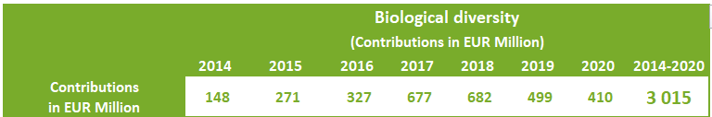
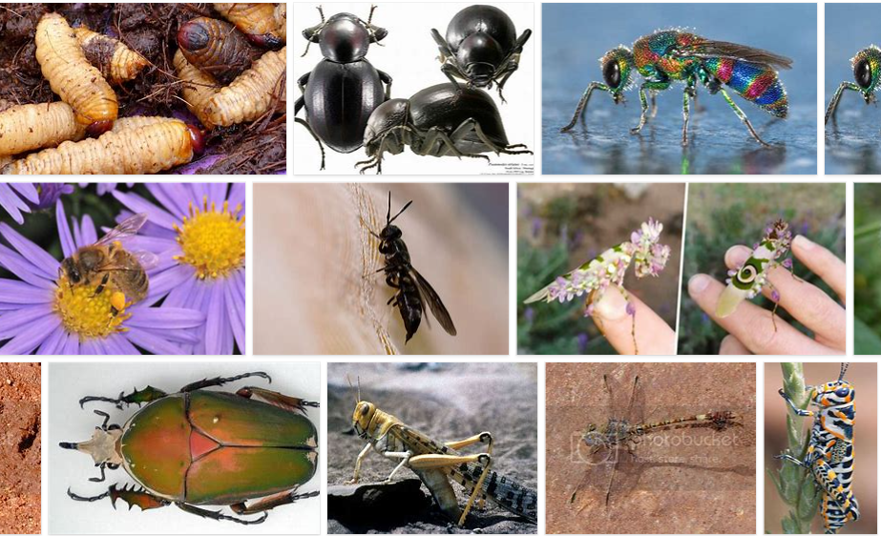
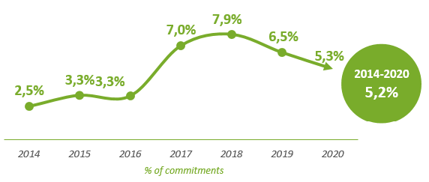
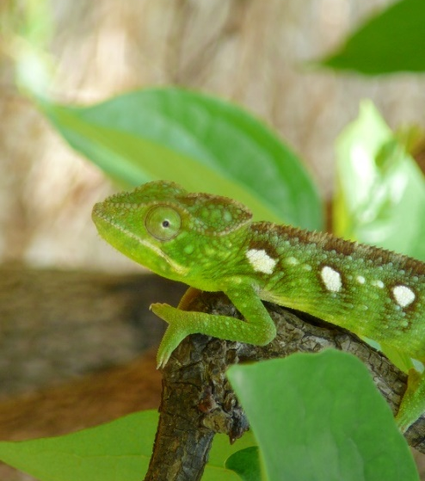
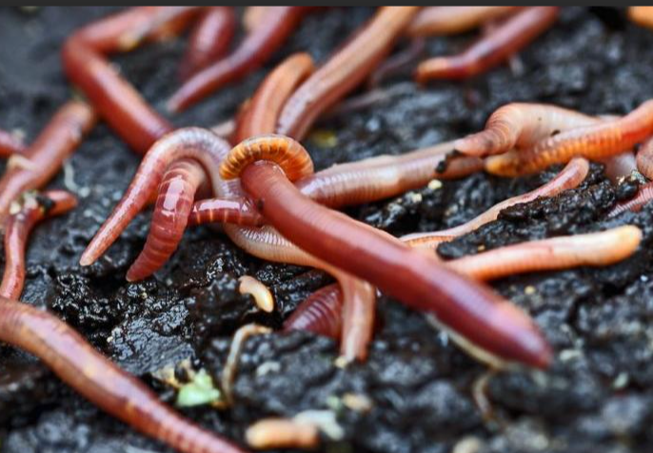
2014-2020 Performance en matière de biodiversité (INTPA)
Google Photos

Slide 9
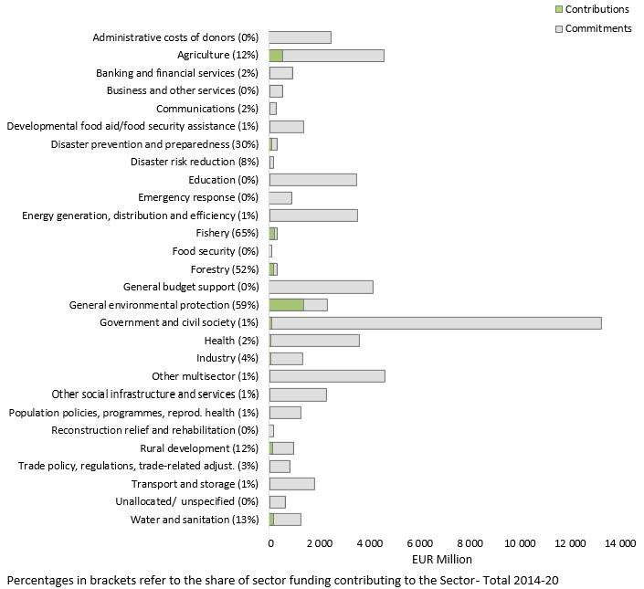
2014-2020 Performance en matière de biodiveristé (INTPA) par secteur

Slide 10
Synergies climat-biodiversité
Environ 25 % de l'ensemble du financement climatique contribuent à la biodiversité
Environ 65 % de l'ensemble du financement de la biodiversité contribuent à l'action climatique
Nous devons trouver des opportunités de co-bénéfices chaque fois que cela est possible!!

Slide 11
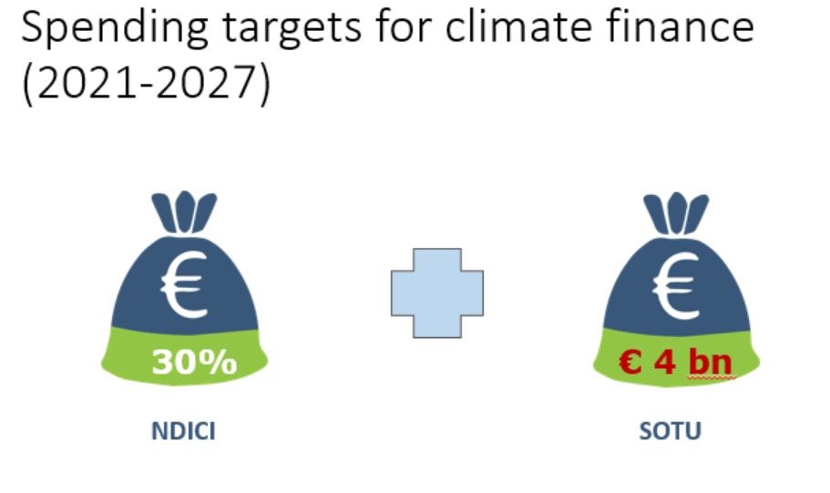
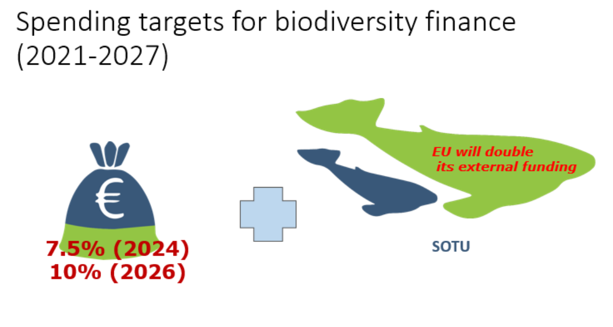
Webinar INTPA F3 - Agroecology in the 2021-2027 Multi-annual Financial Framework
Climate change, DRR and environmental contribution
VCDCI– Global Europe – 2021-2027 et État de l'Union 2021

Slide 12
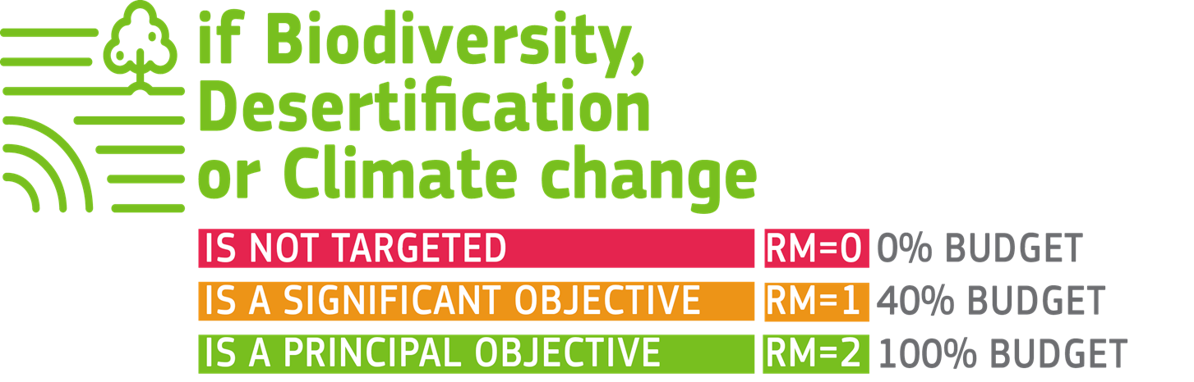
Webinar INTPA F3 - Agroecology in the 2021-2027 Multi-annual Financial Framework
Climate change, DRR and environmental contribution
Rio Markers and Scoring Options
Créé par le CAD de l'OCDE (Organisation de coopération et de développement économiques - Comité d'aide au développement) pour suivre l'aide au développement destinée à la mise en œuvre des conventions de Rio (sur la biodiversité, la lutte contre la désertification et le changement climatique).
Non ciblé (RM0)
  Éviter un impact négatif ne justifie pas un marquage
"Objectif "significatif (RM1)
  Le thème de Rio n'est pas la motivation principale, mais l'action contribue à répondre aux préoccupations environnementales/de Rio. Néanmoins, l'objectif (de Rio) doit être explicitement énoncé
"Objectif "principal (RM2)
  L'objectif de la Convention de Rio est fondamental pour la conception/motivation de l'action, c'est-à-dire qu'il est l'une des principales raisons d'entreprendre l'action
  Note: il peut y avoir plus d'un objectif principal pour une action

Slide 13
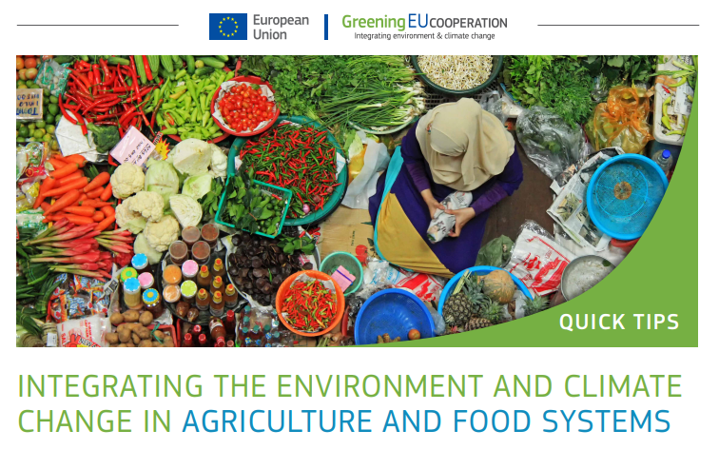

Webinar INTPA F3 - Agroecology in the 2021-2027 Multi-annual Financial Framework
Climate change, DRR and environmental contribution
Conseils rapides pour intégrer l'environnement et le changement climatique dans les systèmes agricoles et alimentaires
S'aligner sur les engagements et les politiques nationaux, européens et internationaux en matière d'environnement et de climat
Promouvoir l'utilisation durable et efficace des ressources naturelles
  Gestion et aménagement du territoire
  ‣ Réduire la nécessité de convertir les écosystèmes naturels (en particulier les forêts, les zones humides) en agriculture (réduisant ainsi les émissions dues au changement d'affectation des sols et protégeant les écosystèmes)
  ‣ Promouvoir des régimes fonciers sûrs et transparents, etc.
  Gestion des sols
  ‣ Promouvoir les principes de l'agroécologie
  ‣ Garantir et améliorer la santé et le fonctionnement des sols
  ‣ Promouvoir les mesures de contrôle de l'érosion
  ‣ Promouvoir la régénération des pâturages
  Gestion de l'eau
  ‣ Promouvoir l'efficacité de l'utilisation de l'eau dans les systèmes d'irrigation (par exemple, l'irrigation au goutte-à-goutte, la collecte et le stockage des eaux de pluie) et dans la transformation des aliments.
  ‣ Développer des mesures et des incitations fiscales pour la conservation de l'eau etc.

Slide 14





Webinar INTPA F3 - Agroecology in the 2021-2027 Multi-annual Financial Framework
Climate change, DRR and environmental contribution
Conseils rapides pour intégrer l'environnement et le changement climatique dans les systèmes agricoles et alimentaires
Protéger et renforcer la (bio-) diversité
  ‣ Promouvoir des systèmes agroalimentaires et des paysages agricoles diversifiés
  ‣ Maintenir et améliorer la diversité des espèces, la diversité fonctionnelle et les ressources génétiques et préserver la biodiversité dans l'agro-écosystème dans le temps et l'espace
Promouvoir la résilience face à la dégradation des écosystèmes, aux catastrophes naturelles, au changement climatique et aux crises alimentaires qui en découlent
Soutenir la co-création, l'innovation et la diffusion des connaissances
Promouvoir les principes de l'économie verte dans la production durable
  Réduire la consommation d'énergie et les émissions de gaz à effet de serre
  Préserver et augmenter les stocks de carbone
  Minimiser la pollution
  Encourager la consommation durable et les régimes alimentaires sains
    Économie circulaire (déchets, recyclage, transport)
    Une alimentation saine

Slide 15
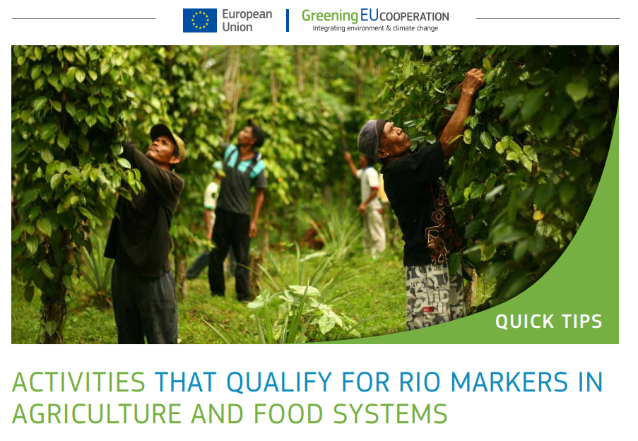
Webinar INTPA F3 - Agroecology in the 2021-2027 Multi-annual Financial Framework
Climate change, DRR and environmental contribution
Activités pouvant être qualifiées de marqueurs de Rio pour l'agriculture et les systèmes alimentaires

Slide 16
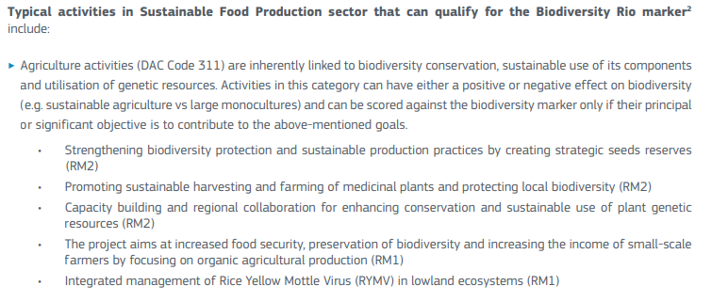
Webinar INTPA F3 - Agroecology in the 2021-2027 Multi-annual Financial Framework
Climate change, DRR and environmental contribution
Activities that qualify for Rio Markers in Agriculture and Food Systems

Slide 17
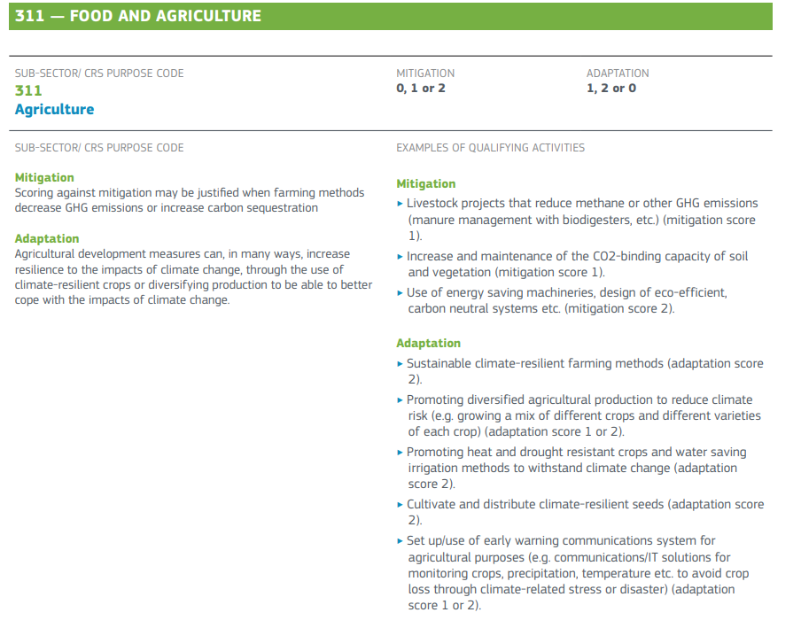

Webinar INTPA F3 - Agroecology in the 2021-2027 Multi-annual Financial Framework
Climate change, DRR and environmental contribution
Activités pouvant être qualifiées de marqueurs de Rio pour l'agriculture et les systèmes alimentaires

Slide 18

Webinar INTPA F3 - Agroecology in the 2021-2027 Multi-annual Financial Framework
Climate change, DRR and environmental contribution
Installations techniques pour les pays partenaires - EUDs et HQ (pour les pays ICD)
EU NDC Global Facility
Demandes des EUD ou du siège - des pays partenaires, du partenariat NDC…
Contactez: Marie-Laure.Robert@ec.europa.eu
INTPA-GREENING-FACILITY@ec.europa.eu
NEAR-GREENING-FACILITY@ec.europa.eu
documents d'orientation disponibles sur capacity4dev.eu (group on Environment, Climate Change and Green Economy)

Slide 19
Webinar INTPA F3 - Agroecology in the 2021-2027 Multi-annual Financial Framework
Title & subtitle and DG of presentation 19
Planification de la 4ème série de webinaires sur l'écologisation de la coopération européenne
Mardi 16 novembre: Webinaire N°2 - Gestion intégrée du paysage à l'appui d'une transition verte et équitable
Mardi 23 novembre: Webinaire N°3 - Villes vertes & durables
Mardi 30 novembre: Webinaire N°4 – Mises à jour sur les développements de la politique du Green Deal
Mardi 7 decembre: Webinaire N°5 - Suivi des dépenses de l'UE liées à l'environnement, notamment en matière de changement climatique et de biodiversité
Tbc : Webinaire N°1 - Le financement vert dans le secteur publique

Slide 20
Webinar INTPA F3 - Agroecology in the 2021-2027 Multi-annual Financial Framework
Title & subtitle and DG of presentation 20
Planning of the 4th Webinar series on Greening EU Cooperation
Tuesday 16 November: Integrated landscape management supporting a green and just transition
Tuesday 23 November: Green & Sustainable Cities
Tuesday 30 November: Updates on Green Deal policy developments
Tuesday 7 December: Tracking EU environment-related expenditure, notably on climate change and biodiversity
Tbc : Green Financing in Public Sector

